Slide 1
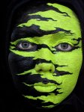
Влияние шума на человека

Slide 2
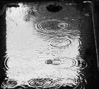
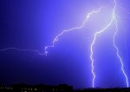
Распространенность звуков
В мире много разнообразных звуков.

Slide 3
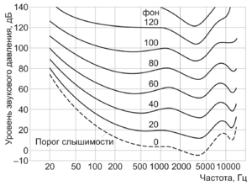
Что такое звук?
В широком смысле — упругие волны, продольно распространяющиеся в среде и создающие в ней механические колебания
в узком смысле — субъективное восприятие этих колебаний специальными органами чувств животных или человека.

Slide 4
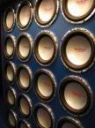
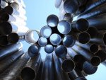
Единица измерения
Единицей измерения громкости звуков является Дб (децибел)

Slide 5
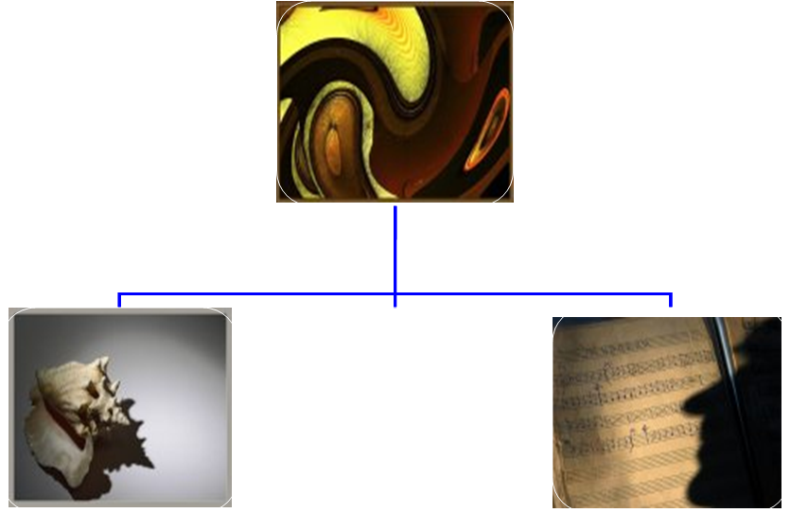
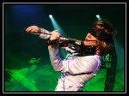
Классификация
ЗВУК
РЕЧЕВЫЕ И
ФОНЕМЫ
ФОНЕТИЧЕСКИЕ
РЕЧЕВЫЕ И ФОНЕМЫ
МУЗЫКАЛЬНЫЕ

Slide 6
Нейтральные звуки
Практически все звуки оказывают своё влияние на окружающий мир, но есть группа нейтральных звуков.

Slide 7
Нейтральные звуки
Вид звука | Дб | Влияние
Дыхание | 10-15 | Не производит никакого воздействия
Шелест листвы | 20-30 | Не производит никакого воздействия
Звуки дождя | 30-40 | Не производит никакого воздействия

Slide 8
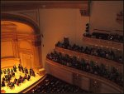
Звуки влияющие благотворно
Звуки природы оказывают мощное оздоравливающее воздействие, снимают стресс и напряжение

Slide 9
Благотворные звуки
Вид звука | Дб | Влияние
Пение птиц | 25-35 | Успокаивающее действие
Морской прибой | 30-40 | Производит релаксирующее действие
Классическая, оркестровая музыка | 60-70 | Тонизирующее расслабляющее действие

Slide 10
Звуки влияющие негативно на организмы
В мире больше всего звуков, оказывающих отрицательное влияние и негативно действующих на нервную систему.

Slide 11
Негативные звуки
Вид звука | Дб | Влияние
Городские шумы | 70-80 | Вызывают усталость, рассеянность
Концерты современных групп | 110-120 | Напрягающее действие на психику
Реактивные самолёты | 120-130 | Травмирующие действие

Slide 12
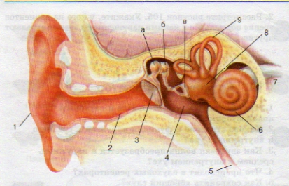
Строение уха.
Наружное ухо: 1 — ушная раковина; 2 — слуховой проход; 3 — барабанная перепонка.
Среднее ухо: 4 — полость среднего уха; 5 — слуховая труба; косточки среднего уха: молоточек (а), наковальня (б), стремечко (в).
Внутреннее ухо: 6 — улитка; 7 — слуховой нерв.
Вестибулярный аппарат: 8 — преддверие с мешочками; 9 — полукружные каналы

Slide 13
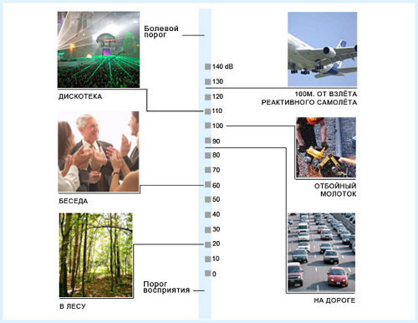
Слуховой порог
Продолжительное влияние звука с громкостью свыше 80 Дб вредно для здоровья человека.
А высший порог для человека 120 Дб.

Slide 14
Громкость
Ухо настроено воспринимать обычный звук в 55-60 децибел. Громкий звук составит 70 децибел. Но переходя все пороги нормального восприятия, сильный по интенсивности звук вызывает невероятный слуховой стресс.
Громкость звука на площадке, где установлены стенки с мощными динамиками, используемые во время рок-концертов, достигает 120 Дб, а в середине площадки до 140-160 Дб. (120 Дб. соответствует громкости рёва взлетающего реактивного самолета в непосредственной близости, а средние величины у плейера с наушниками составляют 80-110 Дб.)

Slide 15
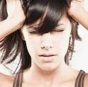
Во время такого звукового стресса, из надпочечников выделяется стрессовый гормон – адреналин. Такой процесс происходит при каждой стрессовой ситуации. Но воздействие раздражителя не прекращается и происходит перепроизводство адреналина, который стирает часть запечатленной в мозгу информации.

Slide 16
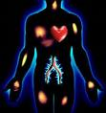
Действия громкой музыки на организм человека
По свидетельствам врачей, постоянный шум плохо сказывается на работе многих жизненно важных органов: сердца, печени, органов пищеварения и слуха.
Ухудшение слуха
Воспаление среднего уха

Slide 17
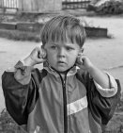
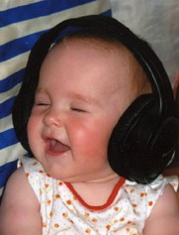
Наушники
Громкая музыка поражает клетки внутреннего уха, а если атака идет из мини-наушников то эффект усиливается сочетанием внешних шумов.
Безопаснее использовать наушники, защищающие ухо от посторонних шумов.

Slide 18
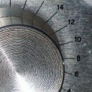
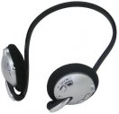
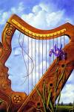
Соблюдайте звуковые пределы
Слушайте спокойную музыку и природные звуки
Используйте наушники больших размеров

